Slide 1
Αιματολογία ΙΙΙ (Ε)
Ανοικτά Ακαδημαϊκά Μαθήματα στο ΤΕΙ Αθήνας
Ενότητα 4: Χρώση Sudan Black B (SBB)
Μπίρτσας Βασίλειος M.Sc.
Εργαστηριακός Συνεργάτης
Τμήμα Ιατρικών Εργαστηρίων
Αναστάσιος Κριεμπάρδης
Τμήμα Ιατρικών εργαστηρίων
Το περιεχόμενο του μαθήματος διατίθεται με άδεια Creative Commons εκτός και αν αναφέρεται διαφορετικά | Το έργο υλοποιείται στο πλαίσιο του Επιχειρησιακού Προγράμματος «Εκπαίδευση και Δια Βίου Μάθηση» και συγχρηματοδοτείται από την Ευρωπαϊκή Ένωση (Ευρωπαϊκό Κοινωνικό Ταμείο) και από εθνικούς πόρους.

Slide 2
Χρήση
Η Sudan Black (Μέλαν του Σουδάν) χρωματίζει τα ουδέτερα λίπη, λιποπρωτεΐνες, φωσφωλιπίδια. Αντιδρούν και χρωματίζονται τα αζουρόφιλα κοκκία των εωσινόφιλων και ουδετεροφίλων.
Η χρώση Sudan Black (SBB) γίνεται για τη διαφορική διάγνωση των Οξειών Λευχαιμιών Μυελογενούς και Μονοκυτταρικής σειράς από τη Λεμφοβλαστική.

Slide 3
Αρχή μεθόδου
Χρωματίζεται η λιπιδική μεμβράνη των κοκκίων που περιέχουν μυελοϋπεροξειδάση, λόγω των οξύφιλων αμινομάδων τους.

Slide 4
Αντιδραστήρια
Μονιμοποιητικό | Αιθυλική αλκοόλη (απολ.) Φορμαλδεΰδη (37%) | 90 ml 10 ml
Χρωστική α΄ | (I) Sudan Black 0,3% σε αιθυλ. Αλκοολη
 | (II) Κρυσταλλική Φαινόλη Αιθυλική αλκοόλη (απολ.) Na2HPO4+12H2O 0,3 % (όξινο Φωσφορικό Na) | 16 g 30 ml 100 ml
Χρωστική β΄ | Σαφρανίνη

Slide 5
Διαδικασία
Μονιμοποίηση για 5 λεπτά.
Ξέπλυμα με νερό βρύσης .
Χρώση με τη χρωστική α΄ για 50 λεπτά. Προστίθενται 30 ml διαλύματος (Ι) και 20 ml διαλύματος (ΙΙ).
Ξέπλυμα με αιθανόλη 70% για 3-5 λεπτά.
Ξέπλυμα με νερό βρύσης.
Χρώση με τη χρωστική β΄ για 5 λεπτά.
Ξέπλυμα με νερό βρύσης.

Slide 6
Χρωστικά αποτελέσματα
Θετική αντίδραση (Μαύρα κοκκία στο κυτταρόπλασμα) δίνουν τα:
Ουδετερόφιλα και Εωσινόφιλα.
Αρνητική αντίδραση δίνουν:
Λεμφοβλάστες, Λεμφοκύτταρα, Μονοκύτταρα, κύτταρα της ερυθράς σειράς.

Slide 7
Σημεία Προσοχής - παρατηρήσεις
Δείγμα περιφερικού αίματος ή μυελού.
Δείγμα πρόσφατο με αντιπηκτικό EDTA ή χωρίς αντιπηκτικό (αν στρωθεί αμέσως).
Η φαινόλη χρειάζεται προσοχή λόγω καυστικότητας.

Slide 8
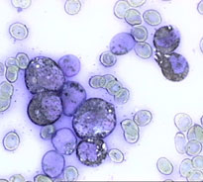
Μικροσκοπική εικόνα 1/2

Slide 9
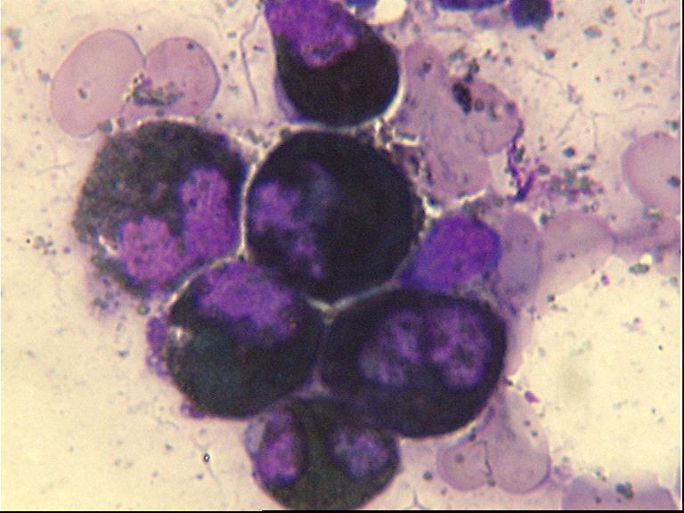
Μικροσκοπική εικόνα 2/2

Slide 10
Τέλος Ενότητας

Slide 11
Σημειώματα

Slide 12
Σημείωμα Αναφοράς
Copyright Τεχνολογικό Εκπαιδευτικό Ίδρυμα Αθήνας, Αναστάσιος Κριεμπάρδης 2014. Αναστάσιος Κριεμπάρδης. «Αιματολογία ΙΙΙ (Ε). Ενότητα 4: Χρώση Sudan Black B (SBB)». Έκδοση: 1.0. Αθήνα 2014. Διαθέσιμο από τη δικτυακή διεύθυνση: ocp.teiath.gr.

Slide 13
Σημείωμα Αδειοδότησης
Το παρόν υλικό διατίθεται με τους όρους της άδειας χρήσης Creative Commons Αναφορά, Μη Εμπορική Χρήση Παρόμοια Διανομή 4.0 [1] ή μεταγενέστερη, Διεθνής Έκδοση. Εξαιρούνται τα αυτοτελή έργα τρίτων π.χ. φωτογραφίες, διαγράμματα κ.λ.π., τα οποία εμπεριέχονται σε αυτό. Οι όροι χρήσης των έργων τρίτων επεξηγούνται στη διαφάνεια «Επεξήγηση όρων χρήσης έργων τρίτων».
Τα έργα για τα οποία έχει ζητηθεί άδεια αναφέρονται στο «Σημείωμα Χρήσης Έργων Τρίτων».
[1] http://creativecommons.org/licenses/by-nc-sa/4.0/
Ως Μη Εμπορική ορίζεται η χρήση:
που δεν περιλαμβάνει άμεσο ή έμμεσο οικονομικό όφελος από την χρήση του έργου, για το διανομέα του έργου και αδειοδόχο
που δεν περιλαμβάνει οικονομική συναλλαγή ως προϋπόθεση για τη χρήση ή πρόσβαση στο έργο
που δεν προσπορίζει στο διανομέα του έργου και αδειοδόχο έμμεσο οικονομικό όφελος (π.χ. διαφημίσεις) από την προβολή του έργου σε διαδικτυακό τόπο
Ο δικαιούχος μπορεί να παρέχει στον αδειοδόχο ξεχωριστή άδεια να χρησιμοποιεί το έργο για εμπορική χρήση, εφόσον αυτό του ζητηθεί.

Slide 14
Επεξήγηση όρων χρήσης έργων τρίτων
©
Δεν επιτρέπεται η επαναχρησιμοποίηση του έργου, παρά μόνο εάν ζητηθεί εκ νέου άδεια από το δημιουργό.
διαθέσιμο με άδεια CC-BY
Επιτρέπεται η επαναχρησιμοποίηση του έργου και η δημιουργία παραγώγων αυτού με απλή αναφορά του δημιουργού.
διαθέσιμο με άδεια CC-BY-SA
Επιτρέπεται η επαναχρησιμοποίηση του έργου με αναφορά του δημιουργού, και διάθεση του έργου ή του παράγωγου αυτού με την ίδια άδεια.
διαθέσιμο με άδεια CC-BY-ND
Επιτρέπεται η επαναχρησιμοποίηση του έργου με αναφορά του δημιουργού.
Δεν επιτρέπεται η δημιουργία παραγώγων του έργου.
διαθέσιμο με άδεια CC-BY-NC
Επιτρέπεται η επαναχρησιμοποίηση του έργου με αναφορά του δημιουργού.
Δεν επιτρέπεται η εμπορική χρήση του έργου.
διαθέσιμο με άδεια CC-BY-NC-SA
Επιτρέπεται η επαναχρησιμοποίηση του έργου με αναφορά του δημιουργού
και διάθεση του έργου ή του παράγωγου αυτού με την ίδια άδεια.
Δεν επιτρέπεται η εμπορική χρήση του έργου.
διαθέσιμο με άδεια CC-BY-NC-ND
Επιτρέπεται η επαναχρησιμοποίηση του έργου με αναφορά του δημιουργού.
Δεν επιτρέπεται η εμπορική χρήση του έργου και η δημιουργία παραγώγων του.
διαθέσιμο με άδεια
CC0 Public Domain
Επιτρέπεται η επαναχρησιμοποίηση του έργου, η δημιουργία παραγώγων αυτού και η εμπορική του χρήση, χωρίς αναφορά του δημιουργού.
διαθέσιμο ως κοινό κτήμα
Επιτρέπεται η επαναχρησιμοποίηση του έργου, η δημιουργία παραγώγων αυτού και η εμπορική του χρήση, χωρίς αναφορά του δημιουργού.
χωρίς σήμανση
Συνήθως δεν επιτρέπεται η επαναχρησιμοποίηση του έργου.

Slide 15
Διατήρηση Σημειωμάτων
Οποιαδήποτε αναπαραγωγή ή διασκευή του υλικού θα πρέπει να συμπεριλαμβάνει:
το Σημείωμα Αναφοράς
το Σημείωμα Αδειοδότησης
τη δήλωση Διατήρησης Σημειωμάτων
το Σημείωμα Χρήσης Έργων Τρίτων (εφόσον υπάρχει)
μαζί με τους συνοδευόμενους υπερσυνδέσμους.

Slide 16
Χρηματοδότηση
Το παρόν εκπαιδευτικό υλικό έχει αναπτυχθεί στo πλαίσιo του εκπαιδευτικού έργου του διδάσκοντα.
Το έργο «Ανοικτά Ακαδημαϊκά Μαθήματα στο ΤΕΙ Αθηνών» έχει χρηματοδοτήσει μόνο την αναδιαμόρφωση του εκπαιδευτικού υλικού.
Το έργο υλοποιείται στο πλαίσιο του Επιχειρησιακού Προγράμματος «Εκπαίδευση και Δια Βίου Μάθηση» και συγχρηματοδοτείται από την Ευρωπαϊκή Ένωση (Ευρωπαϊκό Κοινωνικό Ταμείο) και από εθνικούς πόρους.

